Slide 1

지금까지 이런
프로젝트는 없었다!
이것은 웹서비스인가
통계장난인가
varchar2(“개발은 처음이라…“)
이은성 이재현

Slide 2

<목차>
<목차>
(1)
프로젝트 소개
(2)
프로젝트 개발 결과

Slide 3
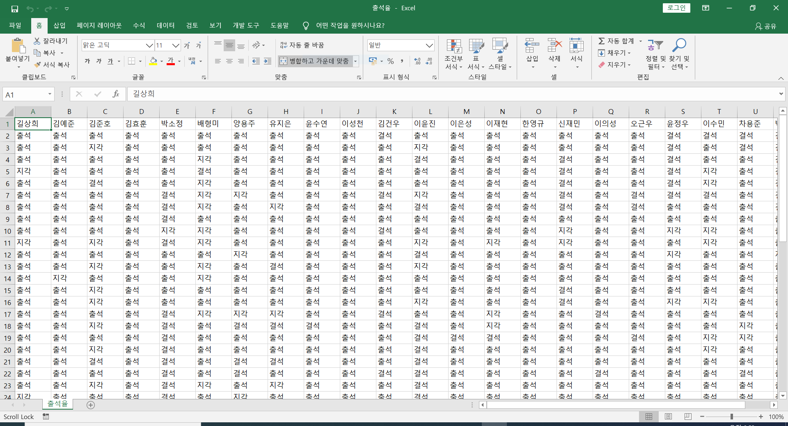

1. 프로젝트 소개
데이터 수집

Slide 4
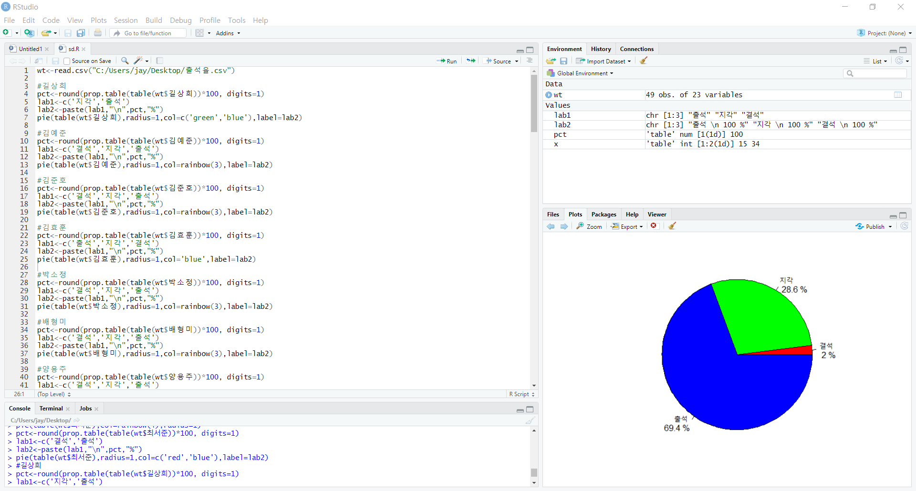
1. 프로젝트 소개
데이터 분석
(feat. R)

Slide 5
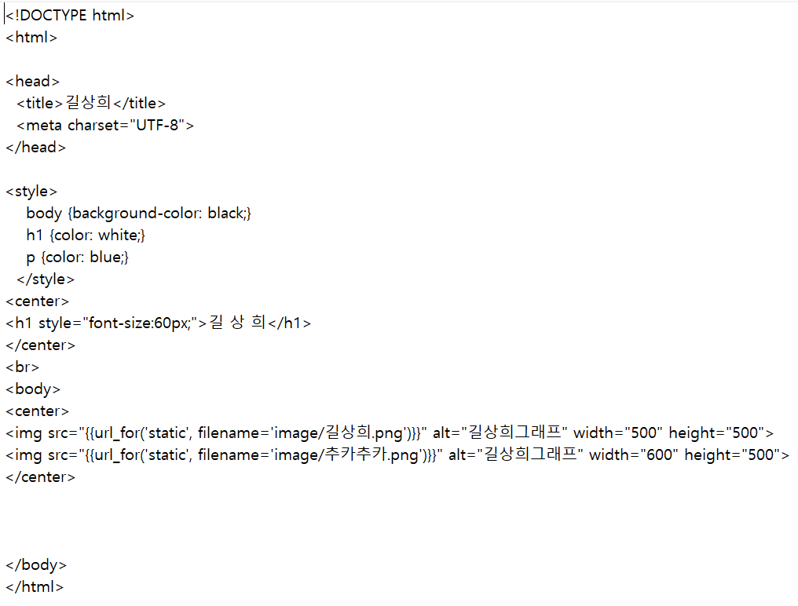
1. 프로젝트 소개
수강생별 html 코드 작성
Notes:
최근 교육과정 출석률이 다소 저조한 듯;; -> 과연 누가누가 수료할 수 있을지 궁금해서 시작

Slide 6
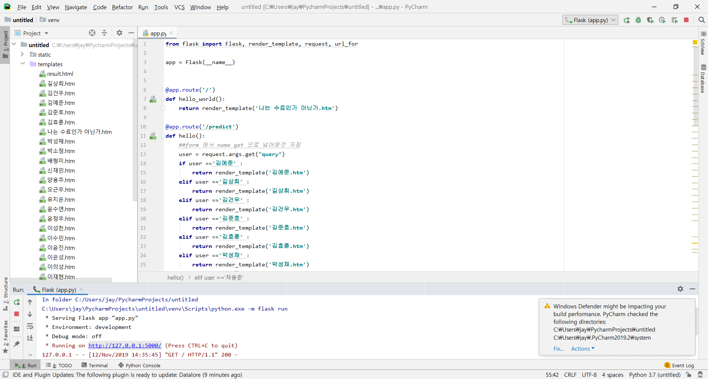
1. 프로젝트 소개
웹페이지 구현
(feat. python flask)

Slide 7
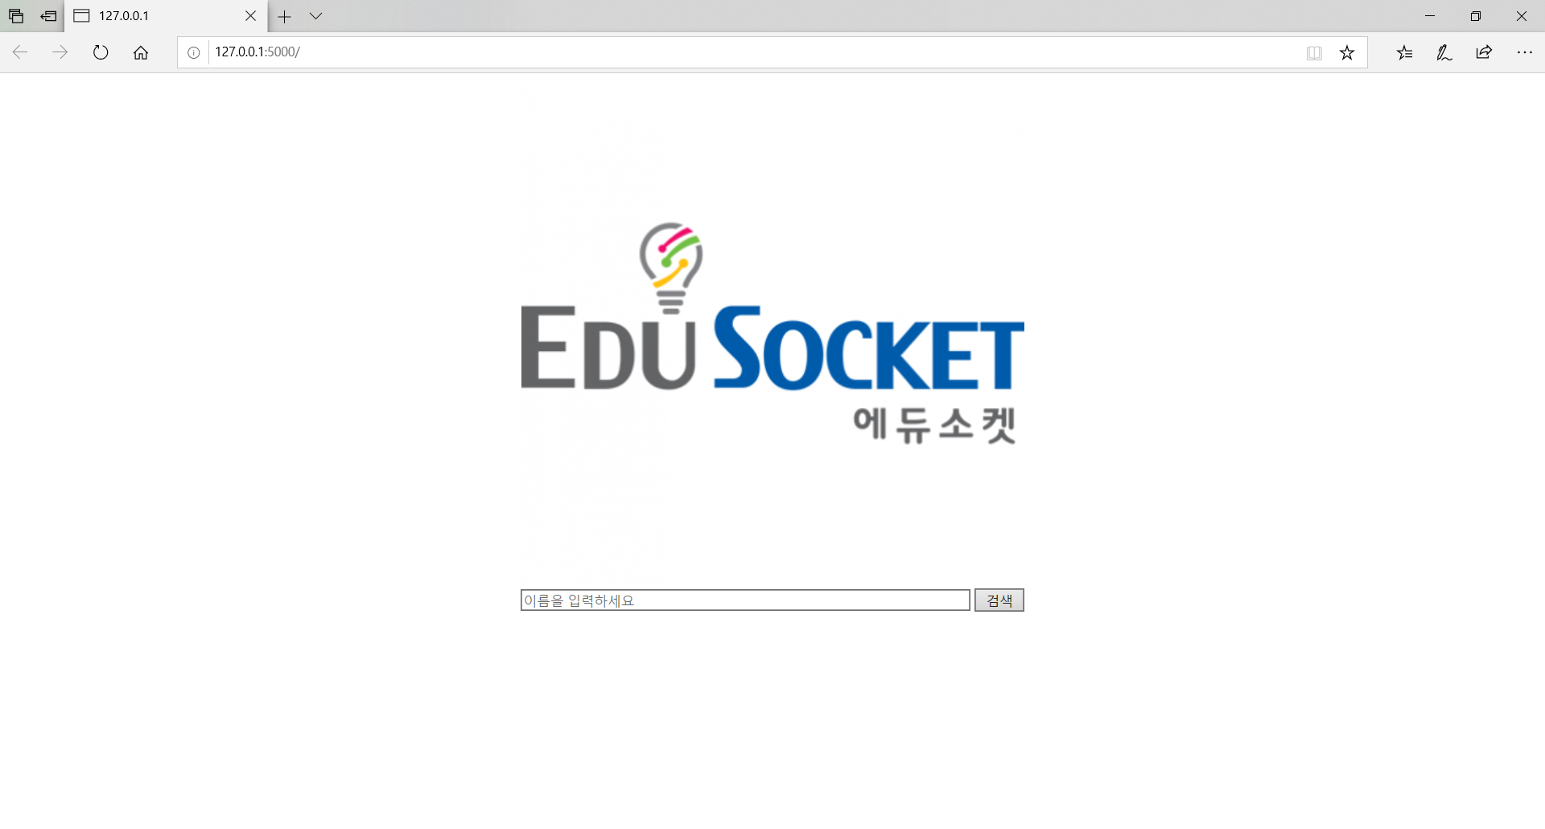
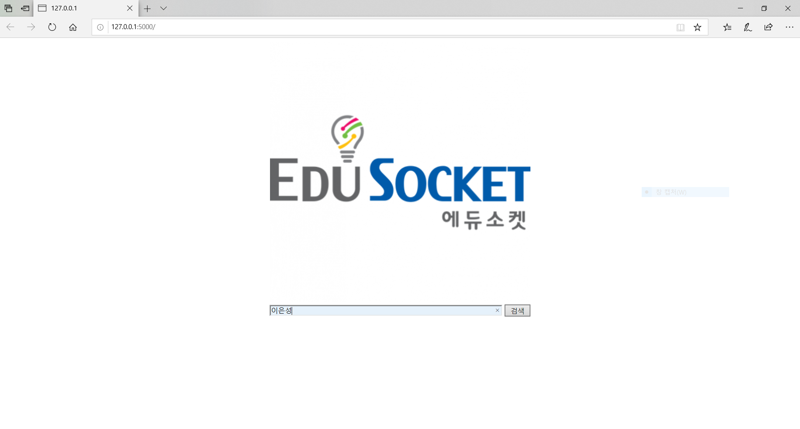
2. 프로젝트 개발 결과

Slide 8

Q&A
as.character(“Thank U”)
CAST
팀원 이은성 이재현
강사 김진오 방형욱 윤권
도움 edusocket crew
제작/기획 varchar2(“개발은 처음이라…“)
제공 varchar2(“개발은 처음이라…“)
배급 varchar2(“개발은 처음이라…“)

